Slide 1
ESTUDIO DE FACTIBILIDAD PARA EL APROVECHAMIENTO DE LA ENERGÍA SOLAR EN VIVIENDAS DE ESTRATOS 0 Y 1 DEL BARRIO EL PROGRESO EN LA CIUDAD DE CÚCUTA
Autores:
ING. OCTAVIANO SANCHEZ CHAVEZ
ID 644969
ING.MILTON BELTRAN GARCIA
ID 648244

Slide 2
PLANTEAMIENTO DEL PROBLEMA
PLANTEAMIENTO DEL PROBLEMA
Alto costo
de servicio de energía
Aumento de población en el barrio progreso
Infraestructura eléctrica insuficiente
Falta de inversión publica
Incremento significativo de la demanda del servicio de energía

Slide 3
OBJETIVOS
Objetivo general
Desarrollar un estudio de factibilidad del uso de energía solar como alternativa para mejorar la calidad de vida a los habitantes del barrio el progreso de la ciudad de Cúcuta.

Slide 4
OBJETIVOS
Objetivos específicos
Identificar mediante un estudio de sitio los criterios para el diseño analizando el estado actual del servicio de energía en las viviendas del barrio el progreso de la comuna noroccidental de la ciudad de Cúcuta.
Realizar el diseño técnico con los parámetros identificados para el desarrollo de un sistema de generación de Energía Fotovoltaica.
Complementar el diseño mediante la definición presupuestal de la propuesta técnica en busca de ofrecer la mejor alternativa económica acorde a la capacidad de los integrantes de la comunidad objeto del presente estudio.

Slide 5
RESULTADOS OBJETIVO 1
Análisis de la zona de estudio
Ubicación geográfica
Clima
Vías de acceso
Radiación solar
Cobertura de servicios públicos
Situación económica

Slide 6
RESULTADOS OBJETIVO 1
Ubicación geográfica
Área geográfica del área objeto de estudio
Barrio el Progreso 7º55´16.0N- 72º32´43.4W
Clima
Acueducto, 92.5%, Gas natural 43,3%, Energía 97,9% Telefonía 48,5.
Cobertura servicios públicos
Vías de acceso
Radiación solar
Situacion económica
Características climatológicas del barrio el progreso
Temperatura, precipitación, Brillo solar
ruta 70 Vía al municipio del Zulia y el anillo Vial Noroccidental.
Recurso solar en kWh/m2 en la ciudad de Cúcuta 4.0 a 4.5, piso térmico cálido.
Estrato socioeconómico es 1, tiene altos índices de pobreza, en sus viviendas, vías de acceso, transporte

Slide 7
RESULTADOS OBJETIVO 2
Especificaciones Técnicas
Cálculos matemáticos
Diseño de sistema Fotovoltaico Hibrido Estándar
Características de instalación
Esquemas de conexión

Slide 8
RESULTADOS OBJETIVO 2
Especificaciones técnicas
Topología del sistema
Carga eléctrica
Consumo eléctrico del sistema

Slide 9
RESULTADOS OBJETIVO 2
Topología sistema solar fotovoltaico no conectado

Slide 10
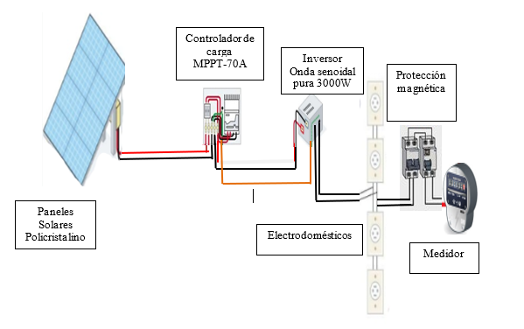
RESULTADOS OBJETIVO 2
Topología sistema solar fotovoltaico conectado

Slide 11
RESULTADOS OBJETIVO 2
Carga eléctrica
Potencia del sistema
Frecuencia 60 Hz
Voltaje VAC
Carga residencial
Distribución eléctrica monofásica

Slide 12
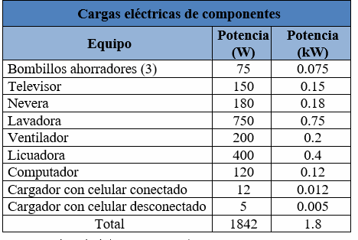
RESULTADOS OBJETIVO 2
Características de la carga
El sistema fotovoltaico deberá asumir la carga de los elementos eléctricos electrodomésticos y alumbrado de las viviendas de la zona objeto de estudio.

Slide 13
RESULTADOS OBJETIVO 2
Consumo eléctrico
El consumo eléctrico requerido se debe calcular dependiendo el tiempo al que se quiera determinar dicho consumo, la carga de todos los elementos se da en kW/h y para obtener la demanda se debe multiplicar la potencia por el tiempo deseado
Consumo eléctrico del equipo kWm (mensual)
$$C_{kWm}=C_{kWd}∗t$$
Consumo eléctrico del equipo kWh
$$C_{kWh}=P∗t$$
Consumo eléctrico del equipo kWd (diario)
$$C_{kWd}=P∗t$$

Slide 14
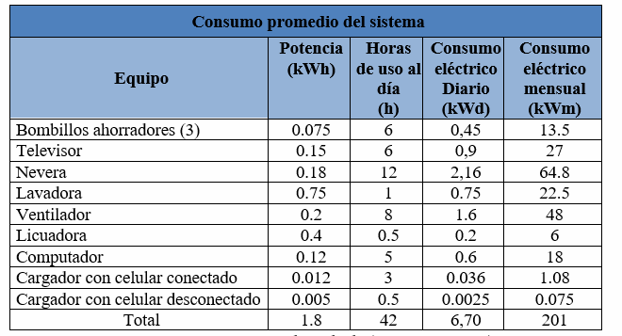
RESULTADOS OBJETIVO 2

Slide 15
RESULTADOS OBJETIVO 2
Cálculos matemáticos Sistema fotovoltaico
Calculo de irradiación solar sobre la superficie
Calculo de paneles solares
Calculo de regulador de carga
Calculo del Inversor DC/AC
Calculo de las baterías

Slide 16
RESULTADOS OBJETIVO 2
Características
de instalación
Tablero de distribución
Cableado del sistema
Tubería para el Cableado
Sistema de puesta Tierra

Slide 17
RESULTADOS OBJETIVO 2
Diagrama de conexiones
Baterías
Paneles Solares
Inversor
Regulador de carga

Slide 18
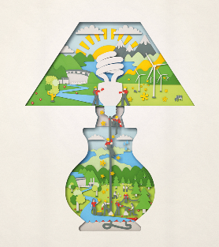
RESULTADOS OBJETIVO 3
Costo del Proyecto
Beneficios sobre la producción de energía sobre recursos renovables
Evaluación presupuestal
Producción Anual Energética
Análisis económico
Flujo de caja de inversión directa

Slide 19
RESULTADOS OBJETIVO 3
Costos del Sistema Fotovoltaico conectado a la red
Costos de los equipos, materiales referentes a instalaciones eléctricas y elementos pasivos
$10.860.000,00
Instalación y puesta en funcionamiento
$1,030.000,00
$11.890.000,00

Slide 20
RESULTADOS OBJETIVO 3
Costos del Sistema Fotovoltaico sin conexión a la red
Costos de los equipos, materiales referentes a instalaciones eléctricas y elementos pasivos
$18.642.000,00
Instalación y puesta en funcionamiento
$1,750.000,00
$20.392.000,00

Slide 21
RESULTADOS OBJETIVO 3
Beneficios sobre la producción de energía sobre recursos renovables
LEY 1715 de 2014
Los usuarios, comerciales y pequeños industriales que implementen sistemas basados en FNCE.
Beneficio de depreciarse Aceleradamente en un periodo de 5 años y no 10 años como lo estipula el estatuto tributario nacional colombiano.

Slide 22
RESULTADOS OBJETIVO 3
Beneficios sobre la producción de energía sobre recursos renovables
Resolución CREG 030 de 2018
Usuarios de todos los estratos comerciales y pequeños industriales, produzcan energía para suplir sus necesidades sus y vender los excedentes al sistema interconectado de energía comercial.

Slide 23
RESULTADOS OBJETIVO 3
El costo de vida en últimos 10 años tiene un promedio de 4,12% en el IPC
Mediante la producción anual energética generada por el sistema se validará el retorno de la inversión para consideración del ahorro sobre lo sustentado en este proyecto.
Análisis económico
El IPC es un gran factor para el manejo económico del país incluyendo la generación y distribución de la energía eléctrica en todo el territorio nacional.
El desempeño de los paneles solares disminuye conforme pasa tiempo y el fabricante del elemento garantiza un 80% de su potencia nominal al año 25

Slide 24
RESULTADOS OBJETIVO 3
Producción energética anual.
$$P_{Ea}$$
Costo unitario de prestación del servicio de energía eléctrica.
$${CU}_{V_{N}}$$
$$A_{i anual }\left[\$COP\right]=P_{Ea}∗D_{i}∗{CU}_{V_{N}}∗I_{a}$$
Inflación anual.
$I_{a}$
Ahorros monetarios por producción energética anual.

Slide 25
RESULTADOS OBJETIVO 3
Flujo de caja de inversión directa
Análisis de retorno de inversión
costo unitario $kWh (Cu) 481.83 estrato en la zona (1,2)
Subsidio decretado por el ministerio de minas y energía de un 20% de costo de servicio (CU) $kWh (Cu) 385.46,

Slide 26
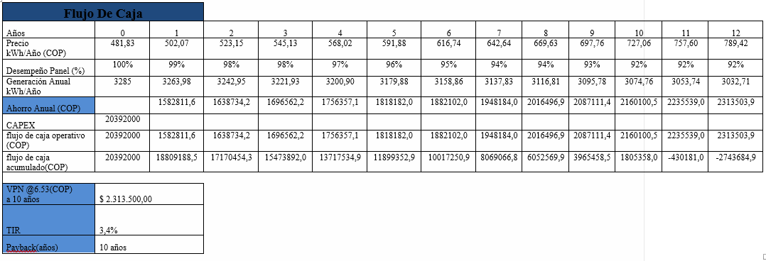
RESULTADOS OBJETIVO 3
Flujo de caja proyectado a 12 años para sistema autónomo en la ciudad de Cúcuta con tarifa de estrato 1

Slide 27
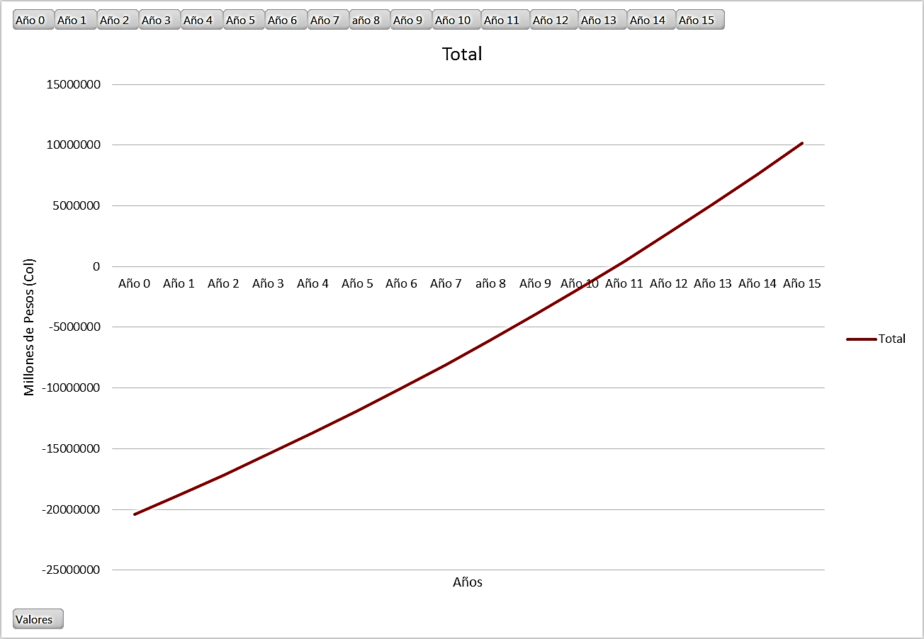
RESULTADOS OBJETIVO 3
Caja de flujo proyectado a 12 años para la ciudad de Cúcuta

Slide 28
RESULTADOS OBJETIVO 3
Caja de flujo proyectado a 12 años para la ciudad de Cúcuta
Flujo de Caja Inversión Directa
Se tuvo en cuenta la producción anual energética del sistema desde el inicio de operación el cual sería el año (0) se evidencia que el sistema fotovoltaico genera 3285 Kwh/año.
Con la inversión inicial de COP$20.392.000, se impacta la proyección ONE TIME en el flujo de caja
Se refleja un ahorro incrementado año tras año por la proyección del costo de vida de acuerdo con el IPC promedio que es del (4,2%).
En nuestra proyección de VPN (valor presente neto) se pondero el WACC ) o (costo promedio ponderado de capital) del 5,77% para la industria de Energía Renovables dato obtenido de NYU Stern School of Busines.
Se relaciona el descenso en la eficiencia considerable en los paneles del sistema

Slide 29
RESULTADOS OBJETIVO 3
Caja de flujo proyectado a 12 años para la ciudad de Cúcuta
Flujo de Caja Inversión Directa
Se tuvo un VPN de COP $ 2.313.500 indicando que dicha inversión tendría un efecto positivo en el usuario, obteniendo un incremento equivalente de dicho monto.
Se evalúa la viabilidad del proyecto en términos de retorno de inversión, obteniendo una tasa interna de retorno del 3,4 % con un payback de 10 años, aunque es un tiempo largo el proyecto está sustentado para operar con una eficiencia mayor del 90% los primeros 25 años.
Se considera que es una opción viable para mejorar la calidad de vida de los residentes del sector, además, una alternativa para que los entes públicos subsidien y financien proyectos limpios y gratuitos a los más vulnerables de la ciudad.

Slide 30
Conclusiones
Caja de flujo proyectado a 12 años para la ciudad de Cúcuta
Dimensionamiento viable según la demanda
Cálculos
en el sistema
Retorno de Inversión
Éxito del sistema fotovoltaico
Criterios de diseño
Retorno de inversión

Slide 31
Recomendaciones
Caja de flujo proyectado a 12 años para la ciudad de Cúcuta
Componentes de calidad
Mantenimiento
Respaldo de energía con acumuladores
Sistema interconexión a la red comercial
Mano de obra calificada
Elección en las marcas y fabricantes

Slide 32
MUCHAS GRACIAS

